Slide 1


Web Anwendungen
Dipl. Ing. Sven Eppler (FH)
sodge IT GmbH

Slide 2
Wer ist der Kasper da vorne?

Slide 3
Mit wem haben Sie es zu tun?
Sven Eppler
Geschäftsführender Gesellschafter
sodge IT GmbH, Balingen
Diplom Arbeitsthema:
Entwicklung von feature-rich
Webapplikationen mit modernen Entwicklungswerkzeugen
https://sveneppler.de/Diplomarbeit.pdf

Slide 4
Und warum erzählen Sie uns was?
1996: HTML AG in der Schule
1998: Erster eigener WebSpace
2000: Dynamische WebSites mit Perl & PHP
2004: KST-Studium HS-AlbSig
2009: Diverse WebProjekte mit Mojolicious
2012: Diplom Arbeit über WebDev
2012: Full Stack WebDeveloper bei sodge IT
2017: Tutor Prog2, Dozent WebAnwendungen 2
Heute: Fokus auf „Cloud Deployable Highly Scalable Web Backends“

Slide 5
Organisatorisches

Slide 6
„Neue“ Vorlesung
Bisher gab es 2 Vorlesungen: Web Anwendungen 1 + 2
  Web1: HTML, CSS, JavaScript – Wird jetzt vorrausgesetzt
  Web2: Web-Backend mit JavaScript und Express, Server- und Clientseitig, ist jetzt „Web Anwendungen“
  Nicht wundern, wenn hin und wieder irgendwo noch „Web Anwendungen 2“ auftaucht

Slide 7
Praktikum
Termine stehen im Elearning-Portal
Teams: 3er/4er Teams
Vorgabe: Bestehende API mit Datenmodell
Reine Praktikumszeit reicht i.d.R. nicht aus!
Bestehen des Praktikums ist Teilnahmevoraussetzung zur Klausur!

Slide 8
Praktikums Zeitplan
Siehe Elearning → Web Anwendungen 2 → Organisation Termine Gruppeneinteilung

Slide 9
Technologie
Backend:
  Sprache: JavaScript (Node.js)
  Framework: Express
Frontend:
  Sprache: HTML5, CSS, JS, AJAX, JSON, jQuery, Bootstrap
  Kein Angular/React → KISS
Datenbank: SQLite
Deployment: Express Development Server
IDE-Vorschlag: VSCode
Versionskontrolle: Git
Git Repository Hoster: GitHub.com

Slide 10
Interaktivität
Wenn Sie fragen haben, fragen Sie!
  Persönlich während der Vorlesung
  Per MS-Teams
  Notfalls eMail: epplers@hs-albsig.de

Slide 11
Ideen? Verbesserungen? Kritik?
Diese Vorlesung ist OpenSource!
Fork it on GitHub:
https://github.com/ghandmann
Repo: HS-AlbSig-WebAnwendungen2
Pull-Requests sind willkommen!

Slide 12
Full Stack
Web Development

Slide 13
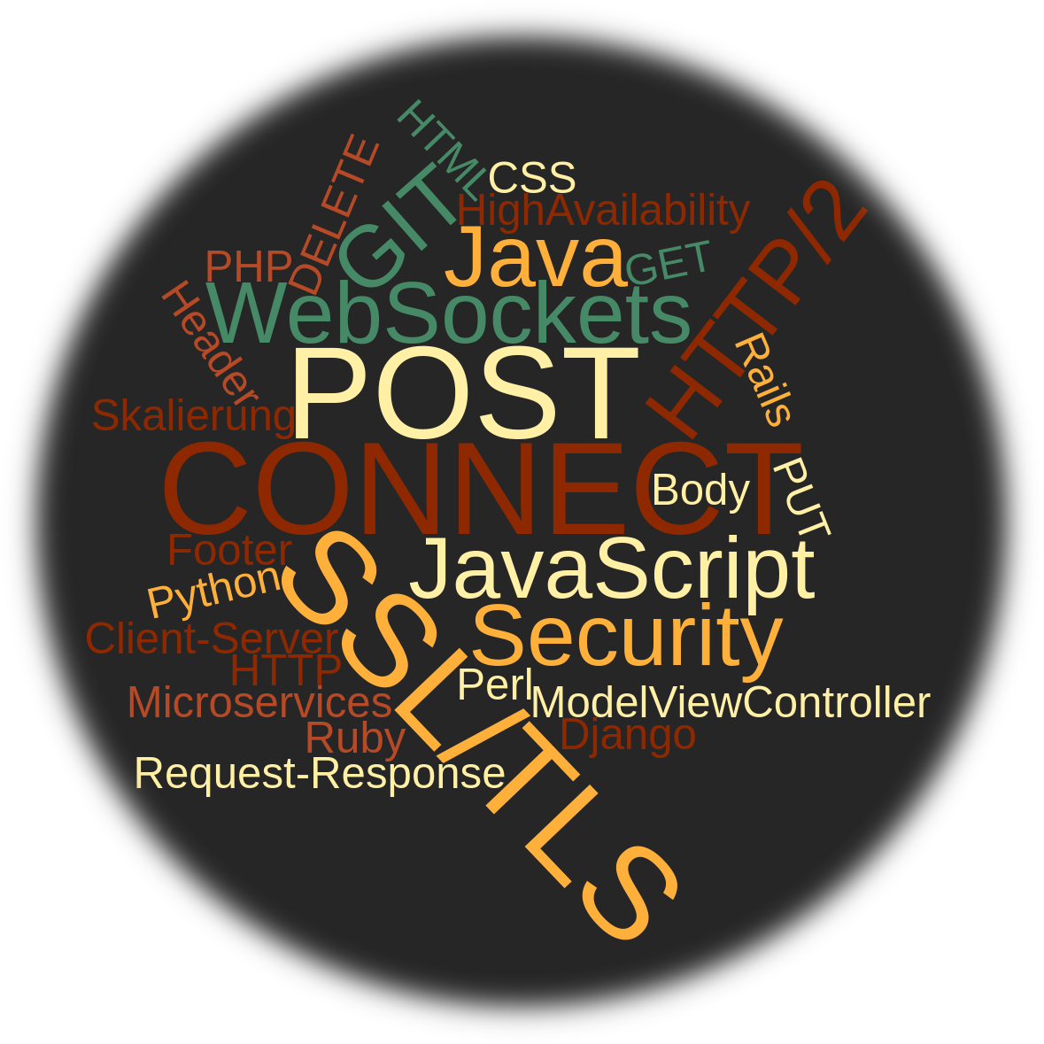
Was ist der Plan?
Full Stack
Web Development

Slide 14
Das heißt konkret?
Das „Web“ ist ein riesiger Technologiemix
Einerseits muss man sich spezialisieren
Andereseits braucht man das „Big Picture“ damit die Einzelkomponenten ineinander greifen

Slide 15
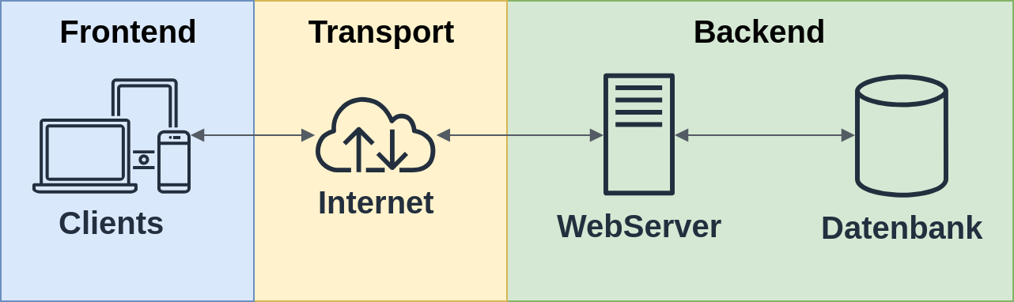
Und wie kann man sich jetzt „Full Stack“ vorstellen?

Slide 16
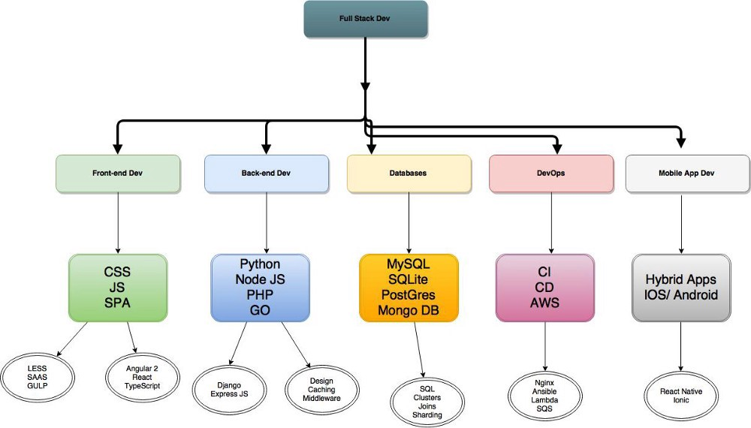
Und wie kann man sich jetzt „Full Stack“ vorstellen?
Quelle: https://hackernoon.com/6-essential-tips-on-how-to-become-a-full-stack-developer-1d10965aaead
Notes:
- Mojolicious
- ASP.net (core)
- Ruby on Rails!

